Slide 1
餐饮管理系统
答辩人：李秦
指导老师：杨子光

Slide 2
1
项目研究背景
国内研究
国外研究
研究的背景
通过溢香园餐饮管理系统，实现Android端从顾客登录到预订包间，到入座点菜等一系列顾客服务，到结账收银，到统计相关所有的信息转为统计图既方便信息管理又将经营情况可视化。溢香园餐饮管理系统将餐饮业中过去的电话预订，点菜、服务、结账等所有的功能通过互联网连接数据库来管理，分析与设计溢香园餐饮流程的实际情况，用互联网的相关互联网科技实现出餐饮业务的互联网解决方式，为溢香园餐饮的经营助力。

Slide 3
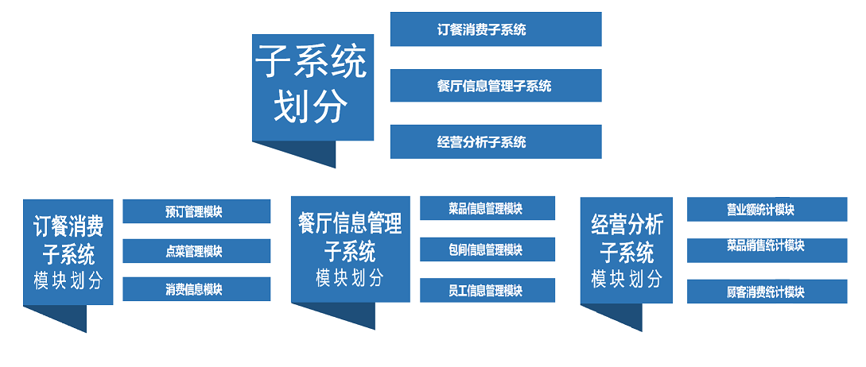
web端项目功能
2
订餐消费子系统
子系统
划分
餐厅信息管理子系统
经营分析子系统

Slide 4
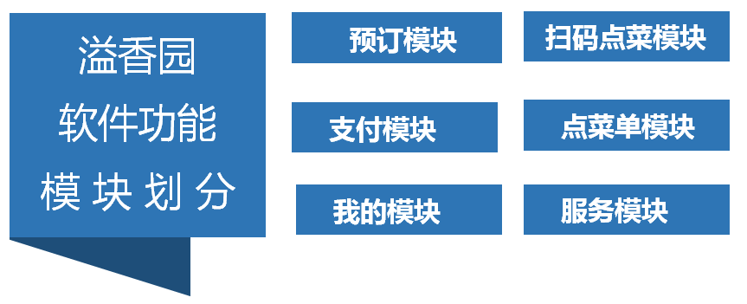
Android端项目功能
2
订餐消费子系统
子系统
划分
餐厅信息管理子系统
经营分析子系统

Slide 5
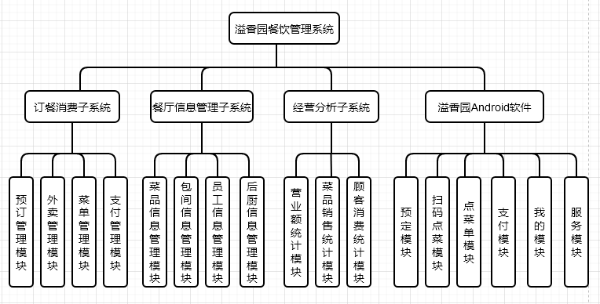
2
项目功能

Slide 6
3
技术重难点
重点：1，顾客点菜，后厨收到菜单配菜流程的实现
2，顾客预订包间与包间使用/预订时间的错分
3，对溢香园营业过程中产生的数据进行分析
难点：无

Slide 7
3
web端技术实现
表现层
Echart
HTML+CSS
JS/JQuery
JSP
+
+
+
业务逻辑层
Ajax
Servlet
+
数据访问层
JDBC
MySQL
+

Slide 8
3
Android端技术实现
表现层
XML
控件
+
业务逻辑层
ZXing
Fragment
+
Activity
+
+
Adapter
数据访问层
Nohttp
MySQL
+

Slide 9
4
项目功能 ——大致流程
上传包间/菜品信息
统计并生成
报表分析
顾客预订包间
结账
顾客扫码点单

Slide 10
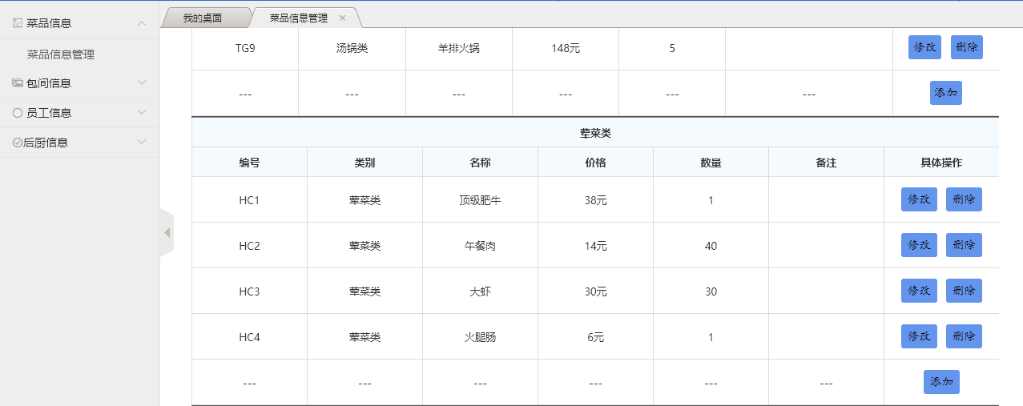
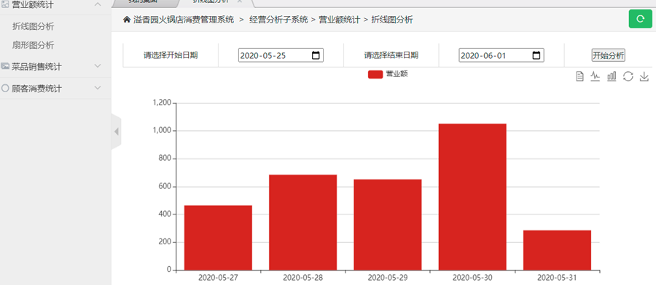
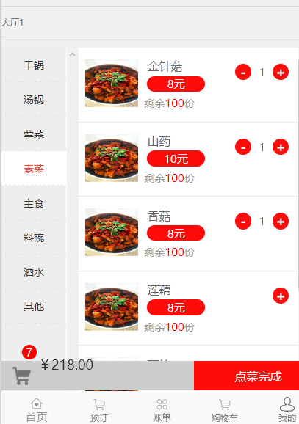
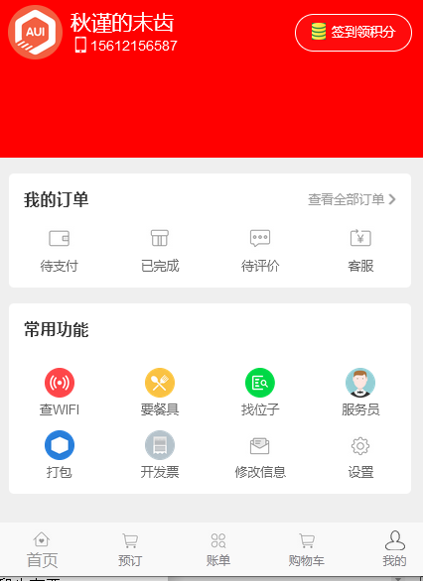
5
系统实现

Slide 11
THANKS
感谢各位老师观看与聆听

